Slide 2
Tandläkarutbildning i Jönköping
The Digital Dental School with the Tromsö concept
20-05-29

Slide 3
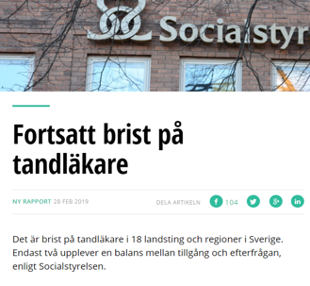
Vad har hänt
Tanken på en egen utbildning föds och en grupp tillsätts från JU och RJL tillsätts 2017
Projektledaren flyttar och ny rekryteras 2018
Planerna är att lämna in ansökan oktober 2019
Arbetet intensifieras under 2019 och kombineras med ansökan om ett nytt forskningsområde
Ansökan lämnas
Platsbesök augusti/september 2020?
Besked från UKÄ/regeringen december 2020?
Tandläkartidningen 190228
Notes:
Saknas tandläkare – brist på patienter – ökade krav på digitala arbetssätt – pensionsavgångar – åldrande befolkning
Utom i storstadsregioner

Slide 4
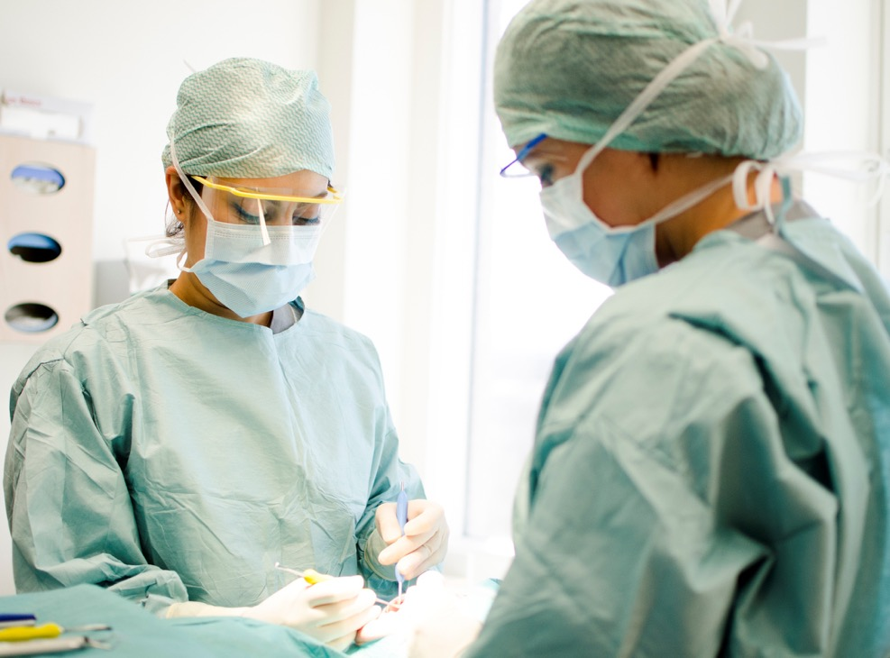
Vår vision: Kunnande i ständig utveckling
Notes:
Odontologiska Institutionen
Lång tradition av utbildning av specialisttandläkare

Slide 5
Vad händer nu - arbetsgrupper
Förberedelse av platsbesök
Samverkan och förankring hos involverade parter
Fortsatt utveckling av utbildning
Lokalfrågor och utrustning
Avtal, inkl ekonomi
Kompetensförsörjning
Kommunikation, lobbying på nationell nivå
Universitetssjukvårdsförankring
Notes:
Hög andel verksamhetsförlagd utbildning
Realistisk miljö under hela utbildningstiden erbjuder mängdträning på kliniska moment. All katedral undervisning/seminarier sköts av JU/Hälsohögskolan.
2 bilder – arbete på fantom
Norge och dess universitetskliniker

Slide 6
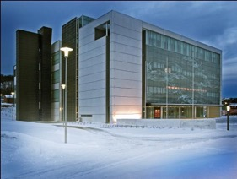
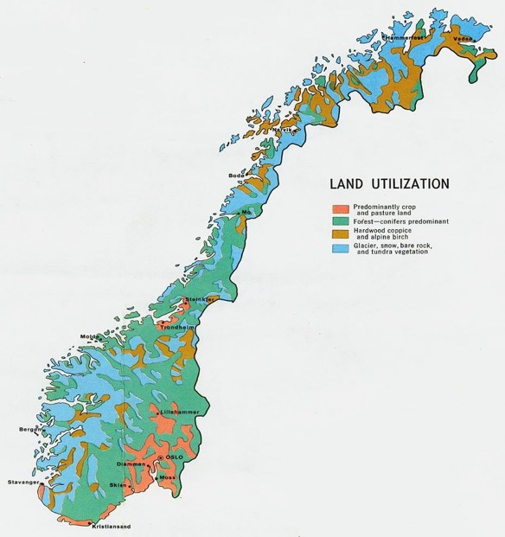
Kirkenes Hammerfest Alta Storslett Lyngseidet Tromsø Målselv Finnsnes Harstad Svolvær Narvik Bodø
Mo i Rana Mosjøen Sandnessjøen Namsos Orkdal Hamar
Skien

